Slide 1
Entwicklung einer GUI sowie einer KI im Rahmen der ICGE
WASP Enterprises
Stefan Dietloff
Sascha Müller
Vertretung: Albert Zündorf

Slide 2
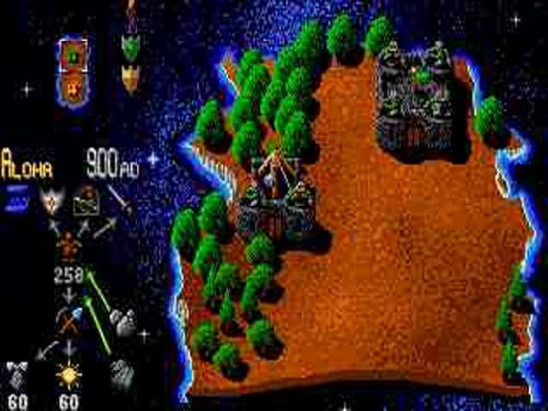
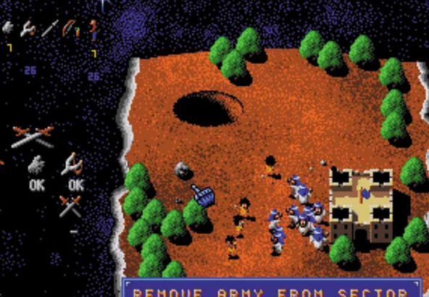
ICG
International Conference of Game Engineering
Umfeld: „Mega Lo Mania“
Wettbewerb für die beste GUI und KI.
DEADLINE: Februar 2011

Slide 3
MLM I
Mega Lo Mania Spielserver wird gestellt:
Einloggen von Spielern
Lobby
Spiel kann in Lobby erstellt werden
Einem laufenden Spiel beitreten

Slide 4
MLM II
Server spricht verschiedene Protokolle
Kommandos
Change Stream
z.B. "CREATE GAME ALOHA 2"
-> erzeugt ein Spiel namens "Aloha" bei dem 2 Spieler teilnehmen können
z.B. "{"@ts":"107885226807561","@src":"Island@126d2380","@prop":"name","@nv":"Aloha Island"}"

Slide 5
MLM III
Gefragt ist:
Client mit GUI und KI
Muss mit Server kommunizieren
Grafische Benutzeroberfläche
Technologie egal
Künstliche Intelligenz
Steuert Volk

